Slide 1


板翅式热化学反应器的设计优化数值研究
汇报人：卢俊洁 导师：黄宏宇 研究员 邓立生 高级工程师
COMSOL Conference 2026
中国科学技术大学
中国科学院广州能源研究所
2026年10月22日

Slide 2
目 录
一、 研究背景
二、 研究方法
三、 研究结果
四、 研究结论

Slide 3


一、研究背景
Notes:
当前许多研究人员对热化学卡诺电池进行了不同尺度的研究，也取得了一些成果。

Slide 4
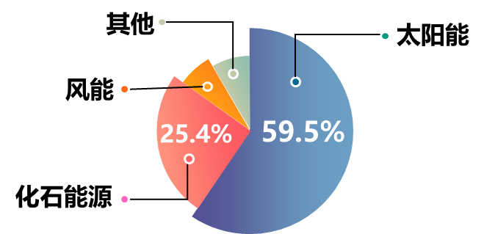

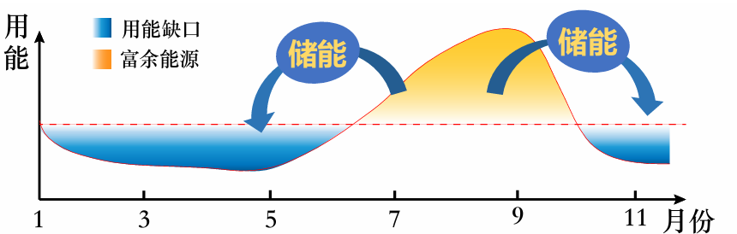
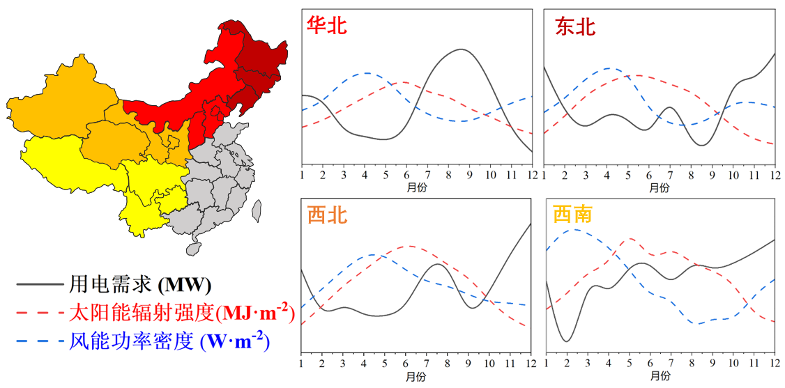
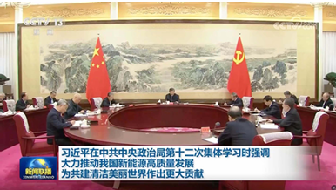
研究背景——长时储能
2060年世界能源结构
Nature communications, 2023, 14: 6542.
碳达峰节点将近，可再生能源占比不断增大
可再生能源具有波动性，需要长时储能
不同季节、地域供需不匹配
“长时储能技术瓶颈仍是制约新能源发展的一大‘短板’”——中国中央政治局
应该加强对长时储能的攻关，探索新的储能形式
Notes:
碳达峰节点，可再生能源在能源结构中占比不断增大，但是可再生能源具有波动性，不同季节不同地域供需不匹配，国家曾开会强调大力推动我国新能源高质量发展，但长时储能技术仍是制约其发展的一大短板，因此，我们应该加强对长时储能的公关，探索新的储能形式！

Slide 5
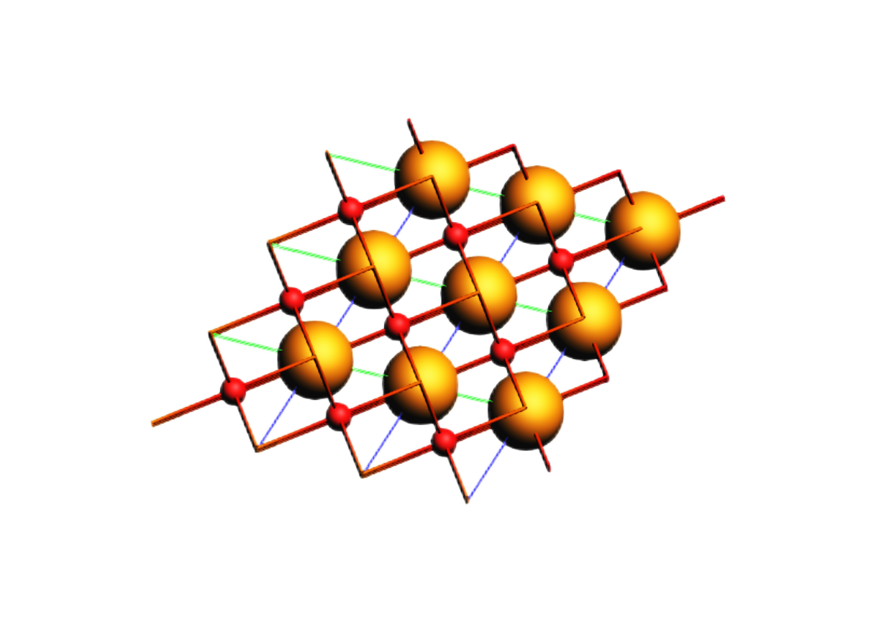
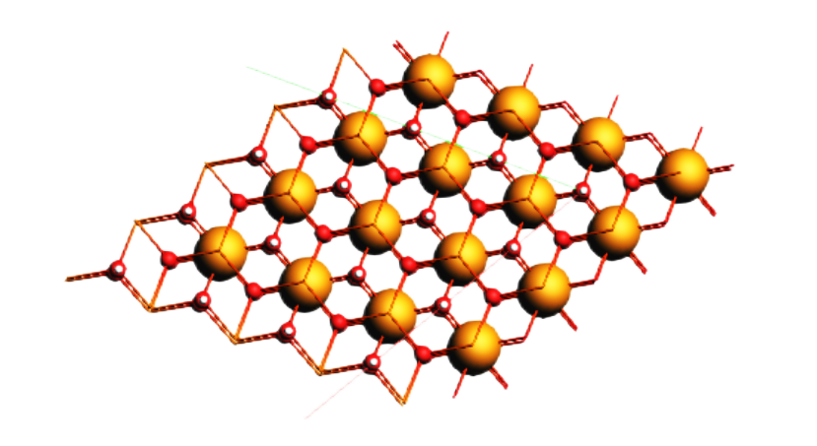
研究背景——热化学储能
10GW
吸热
1GW
抽水蓄能
例：
100MW
压缩空气储能
-H₂O(g) 余热
10MW
飞轮储能
氢储能
+H₂O (g) 余冷
储能容量
1MW
热化学储能
100kW
放热
10kW
电化学储能
1kW
超级电容器
优势
长时存储近乎无损 储热密度高 储热温度范围宽 安全、无污染
分钟
小时
日
周
季节
储能时长
现有储能方式的容量与时长
热化学储能可实现长时、无损、灵活储能
Notes:
将现有储能技术进行对比，我们可以发现热化学储能无论从储能时长还是储能容量上看都是十分具有竞争力，热化学储能是通过可逆反应进行化学能与热能的转换，通过化学能存储时寿命长且没有什么损失，并且储热多，不同反应的温区不同，因此热化学储能有着长时存储近乎无损、储热密度高、储热温度范围宽以及安全无污染等优势，因此在诸多技术在，热化学储能可以实现长时、无损、灵活储能。

Slide 6

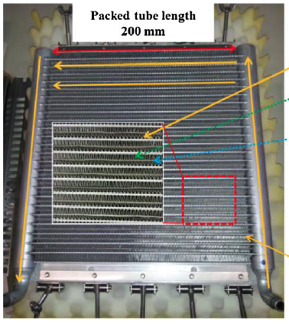
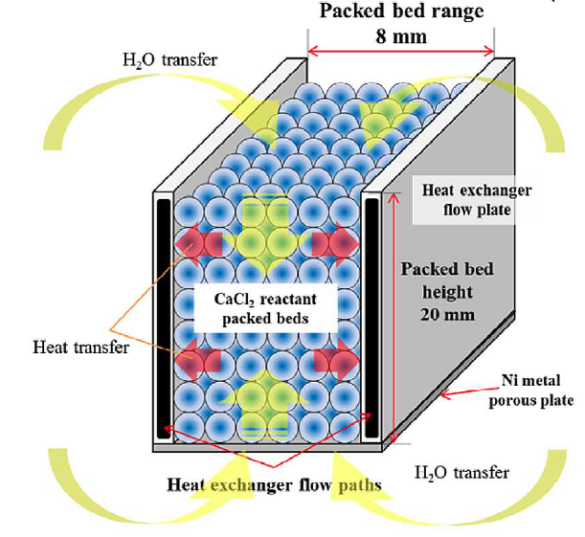
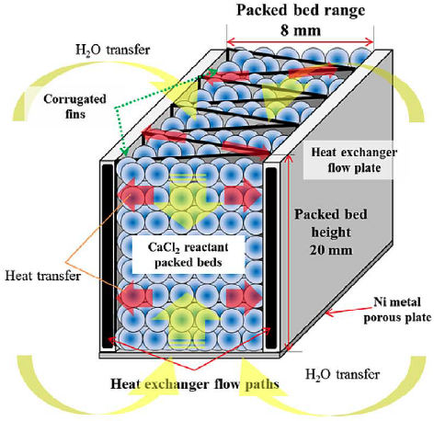
研究背景——板翅式热化学反应器
热量传递示意图
化学储热材料导热性差，使热量难以快速传入或传出反应床，最终限制反应速率和功率密度
传热流体
储热材料
板翅式固定床反应器是基于微通道以及密集翅片形成的填充结构，使得材料在储放热过程中具有高效的传热性能
翅片对反应器具体作用机理尚不明晰
Notes:
卡诺电池是近年来新兴的一项储能技术，它可以在谷电期吸收多余电能，也可以吸收可再生能源发电，利用热泵循环将低品位热能与多余电能转化为高品位热能，进行蓄热蓄冷储存；在用电高峰期，可以通过热机循环进行发电，达到削峰填谷的效果。因此卡诺电池可以实现可再生能源的消纳与余热的利用。

Slide 7
二、研究方法
Notes:
当前许多研究人员对热化学卡诺电池进行了不同尺度的研究，也取得了一些成果。

Slide 8
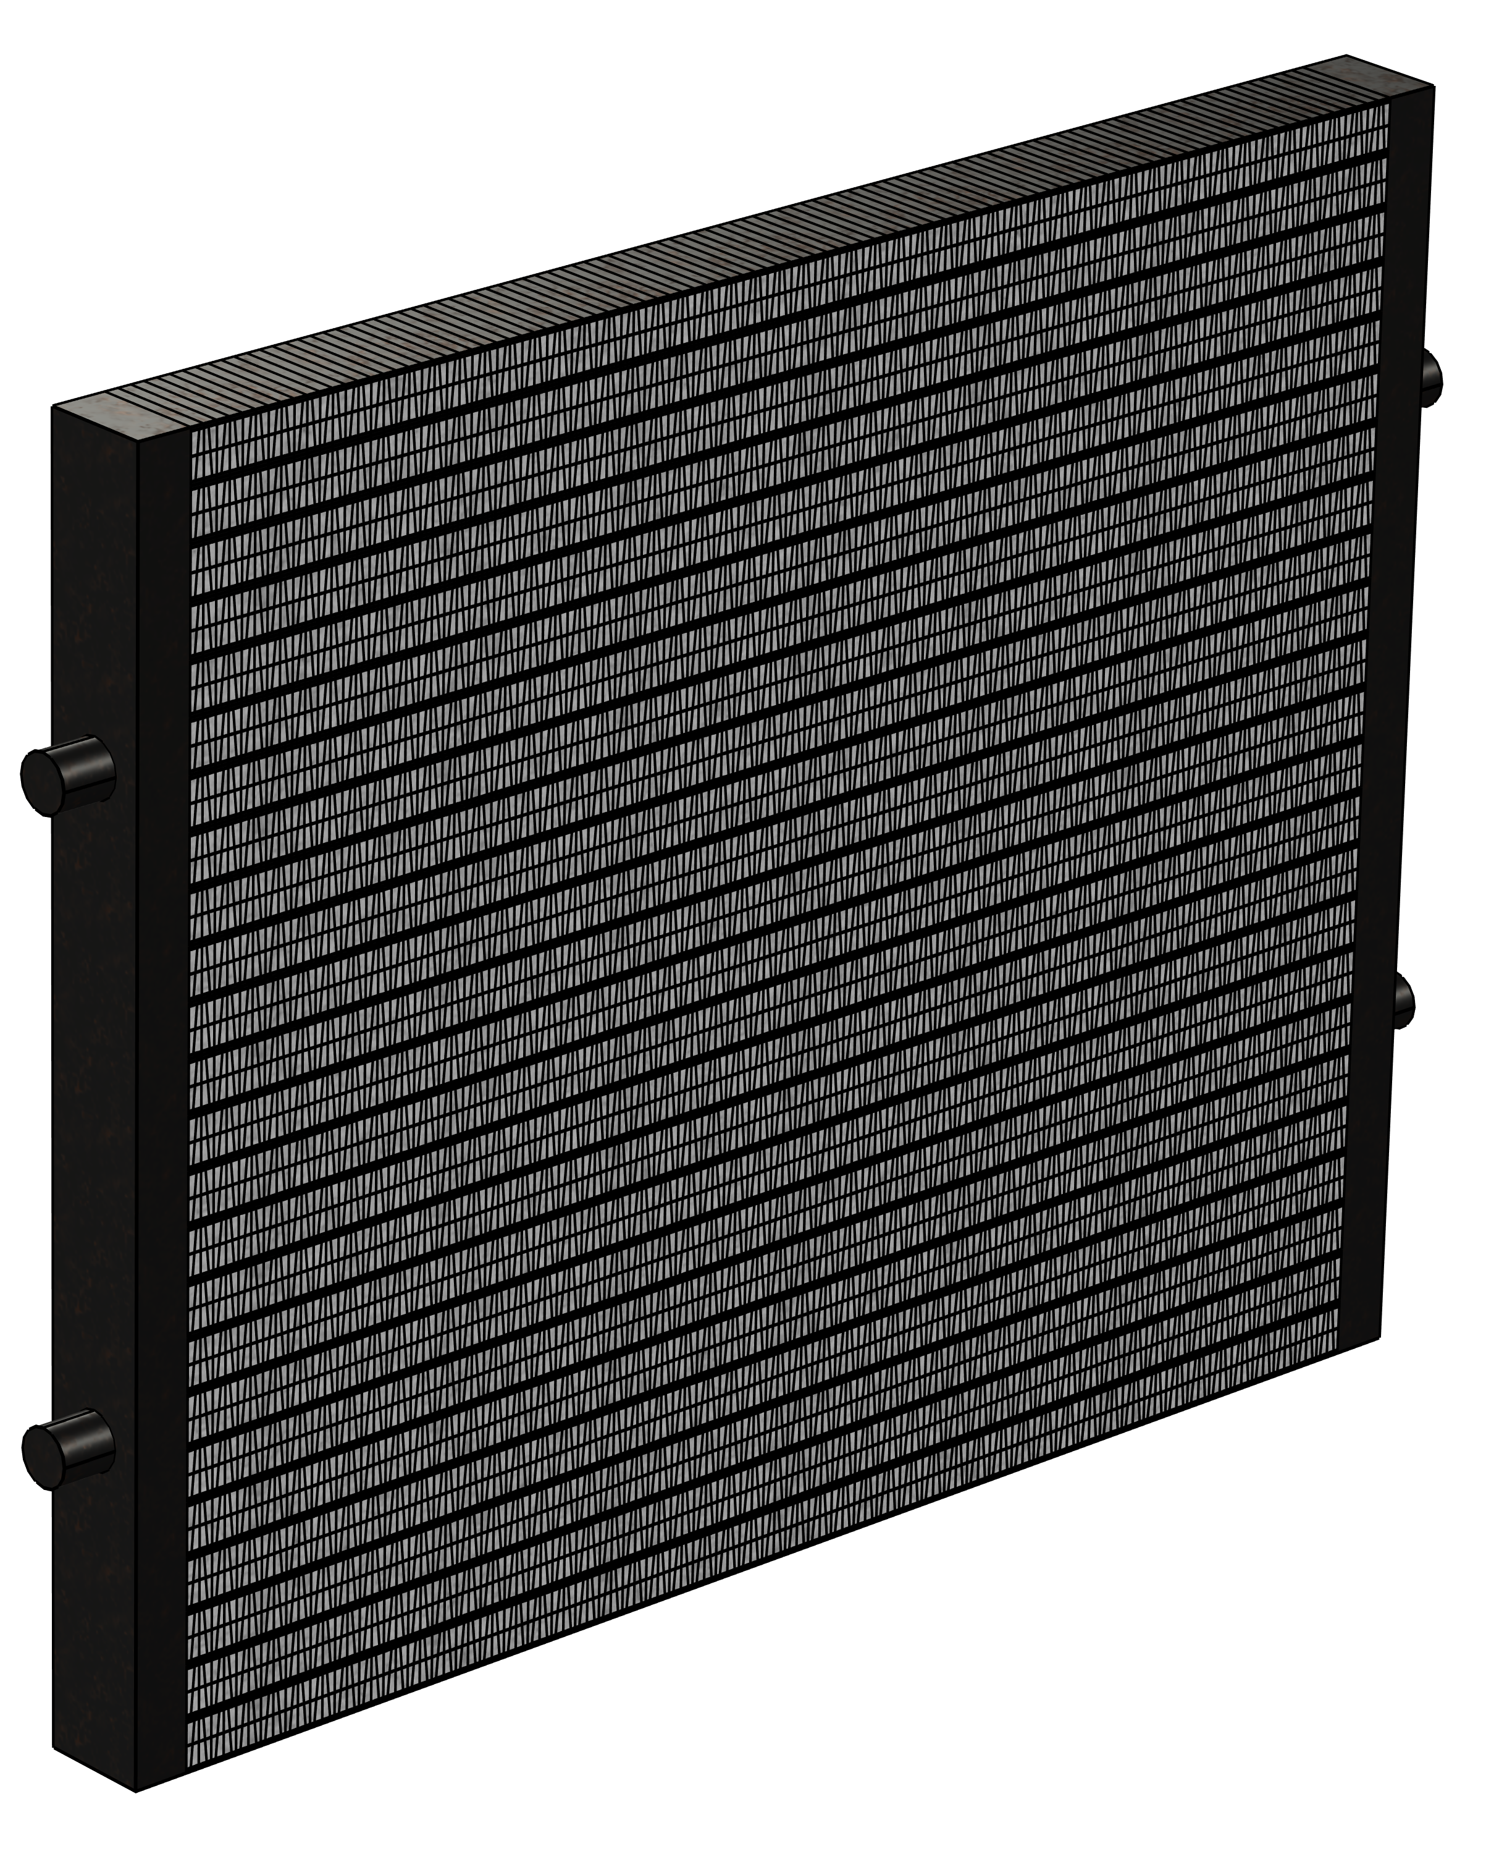
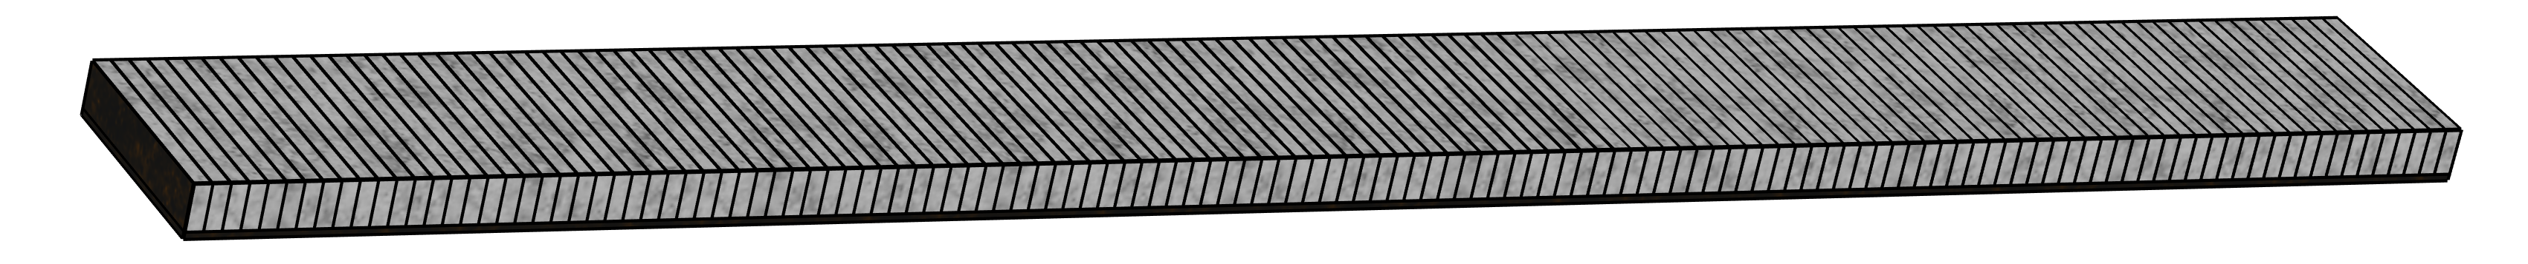
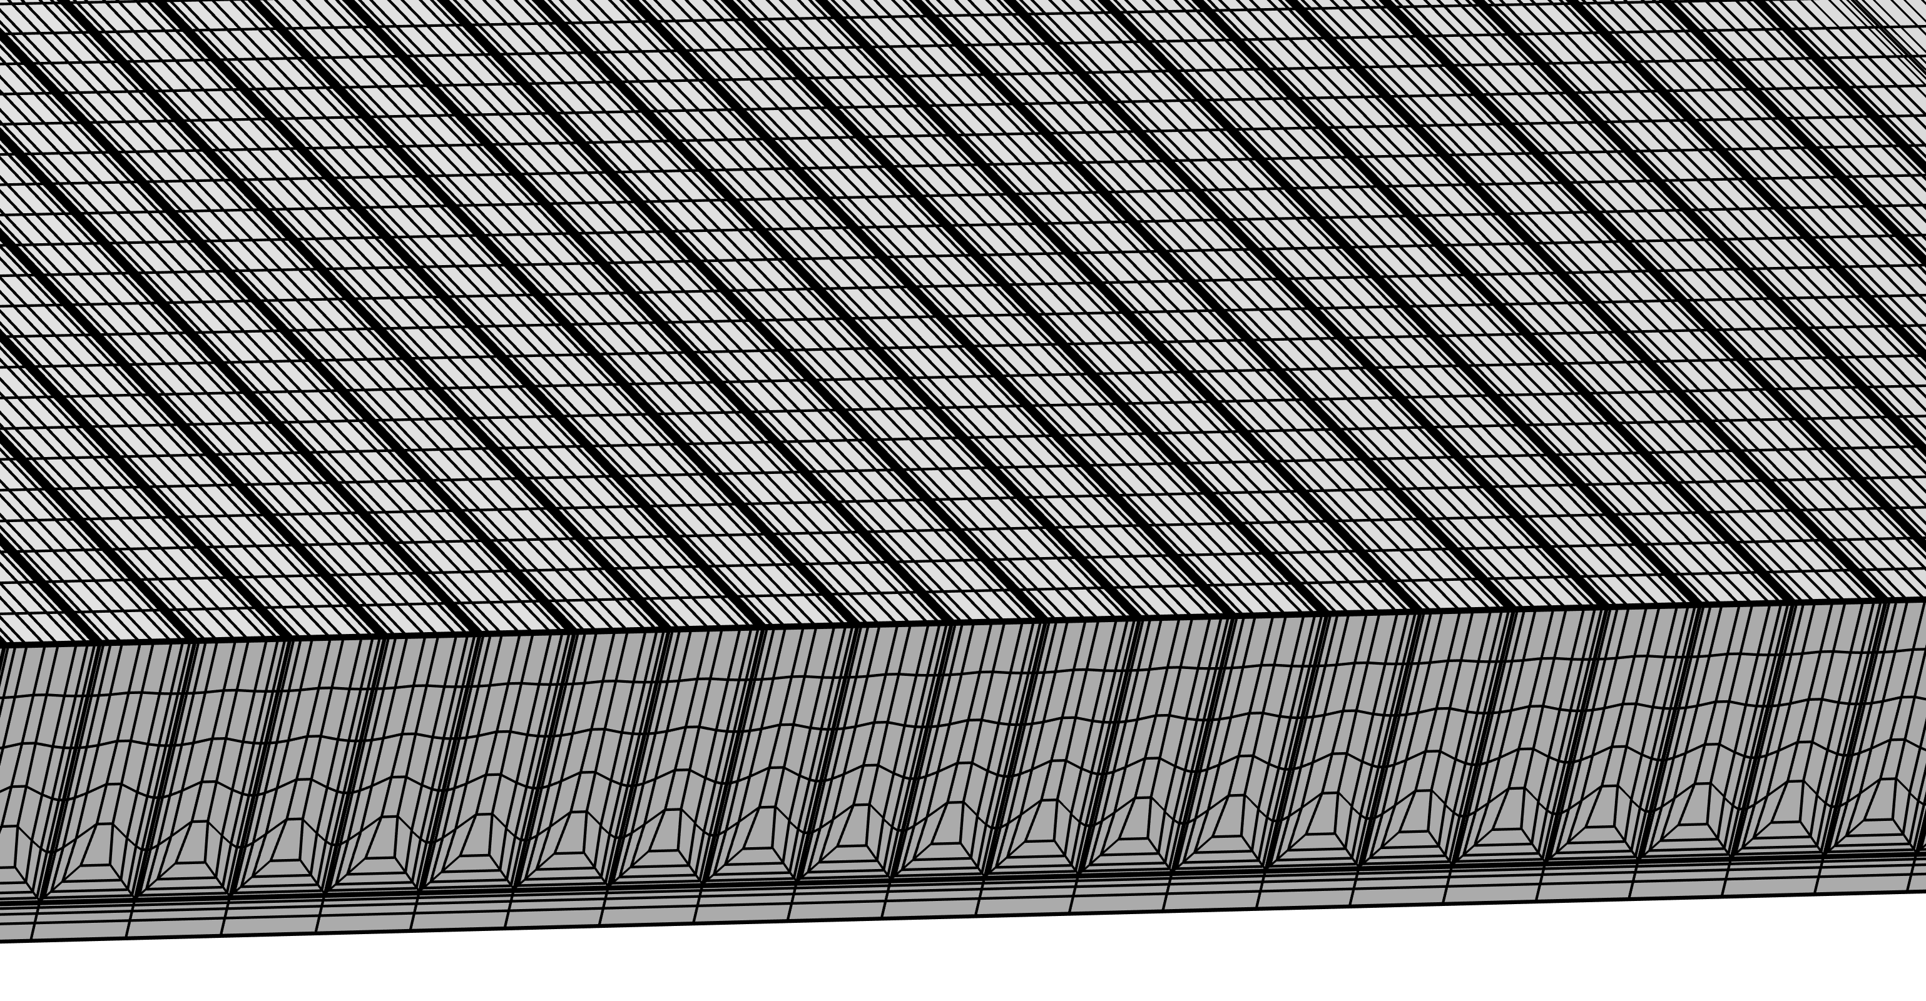
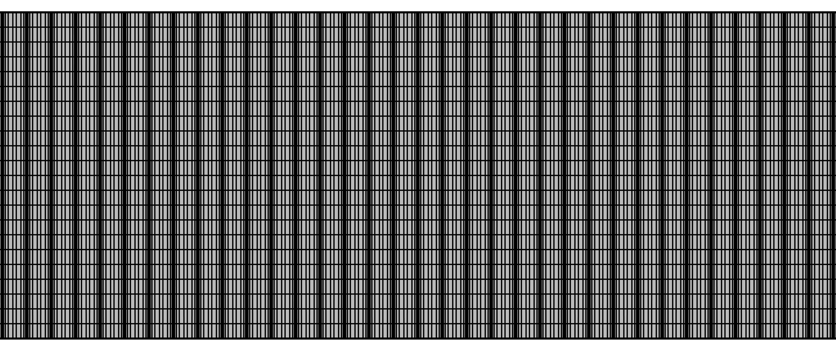
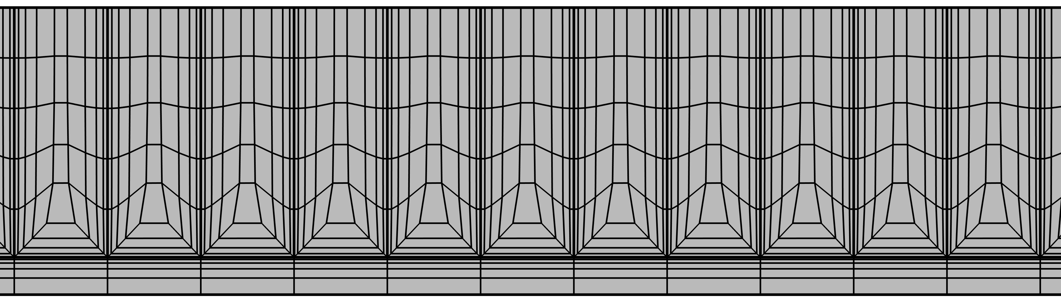
研究方法——模型简化与网格划分
板翅式反应器在x轴和z轴方向上同时具有周期性结构，z轴方向的周期结构为并联关系，而x轴方向由于传热流体的流动存在明显的温度梯度，因此保留x轴的周期结构，在z轴方向选取一个代表性体积单元(RVE)进行模型简化，
(a)
(b)
(c)
vapor
z
x
y
代表性体积单元(RVE)示意图
代表性体积单元(RVE)结构规整，采用结构化网格，同时校准为流体动力学。以10个翅片数为例，网格数约为6.5万
vapor
网格划分

Slide 9
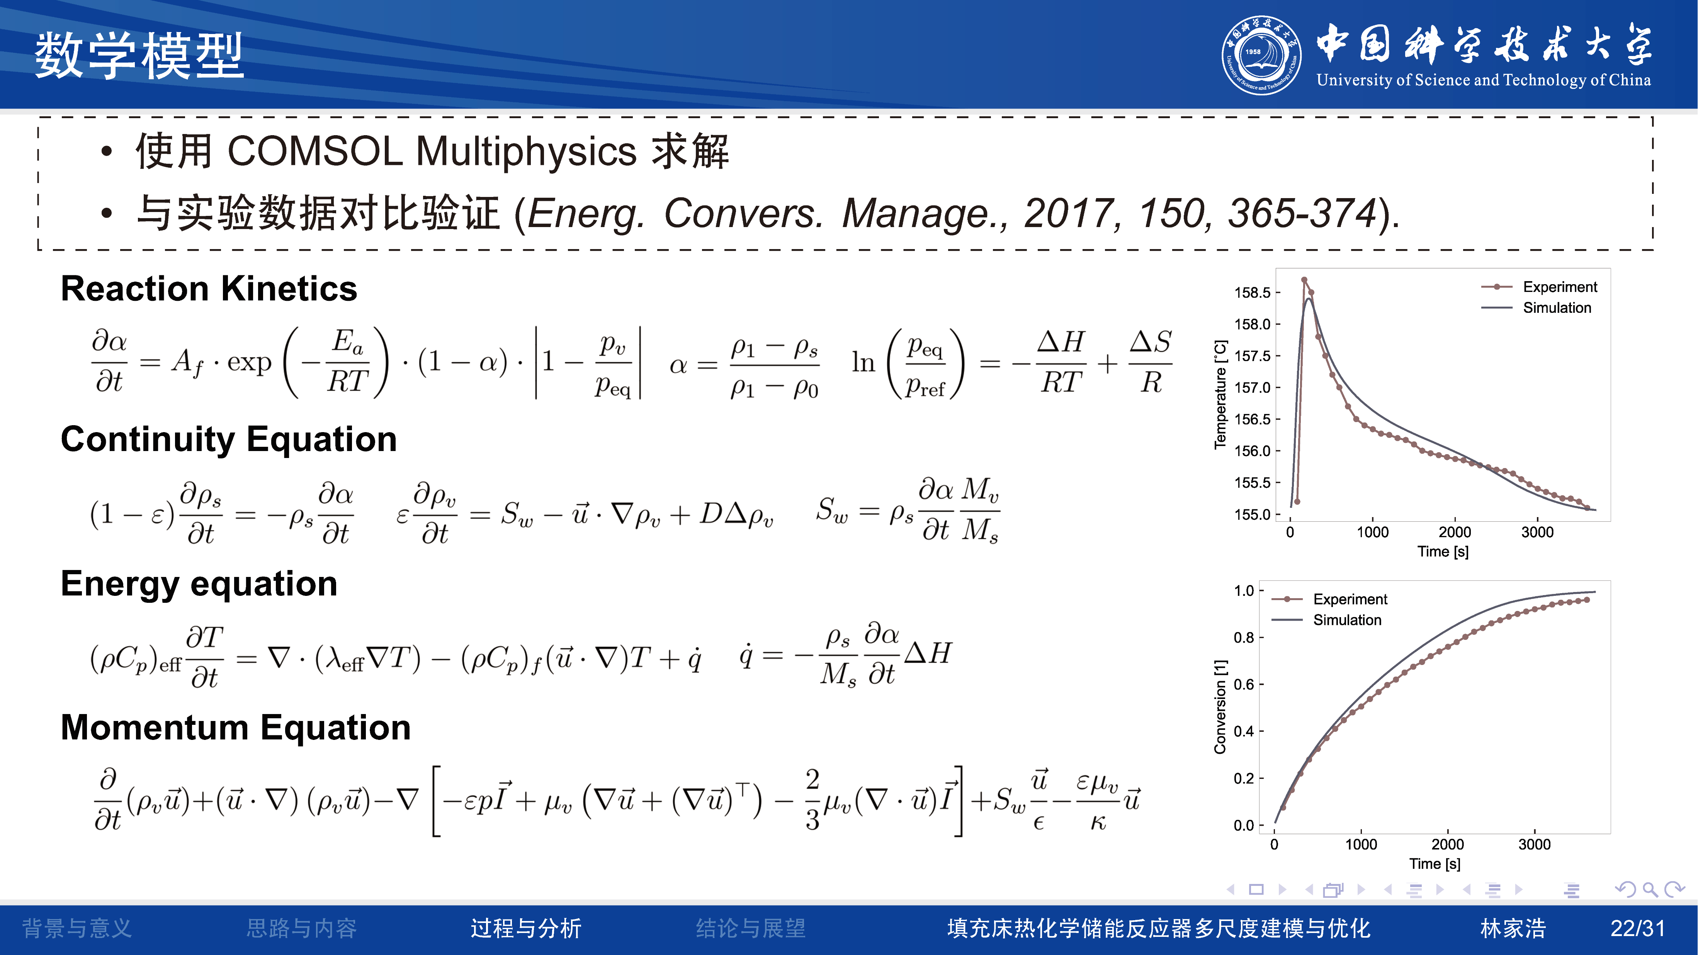
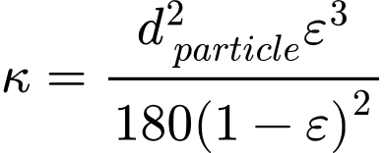
研究方法——控制方程
动力学方程
变量编写构建反应模型
连续性方程
域常微分和微分代数方程构建质量守恒
能量方程
固体和流体传热接口构建温度场
动量方程
非等温流动耦合
Darcy定律接口构建流场
渗透率模型
反应材料视为多孔介质
采用Kozeny-Carman渗透率模型

Slide 10
三、研究结果

Slide 11
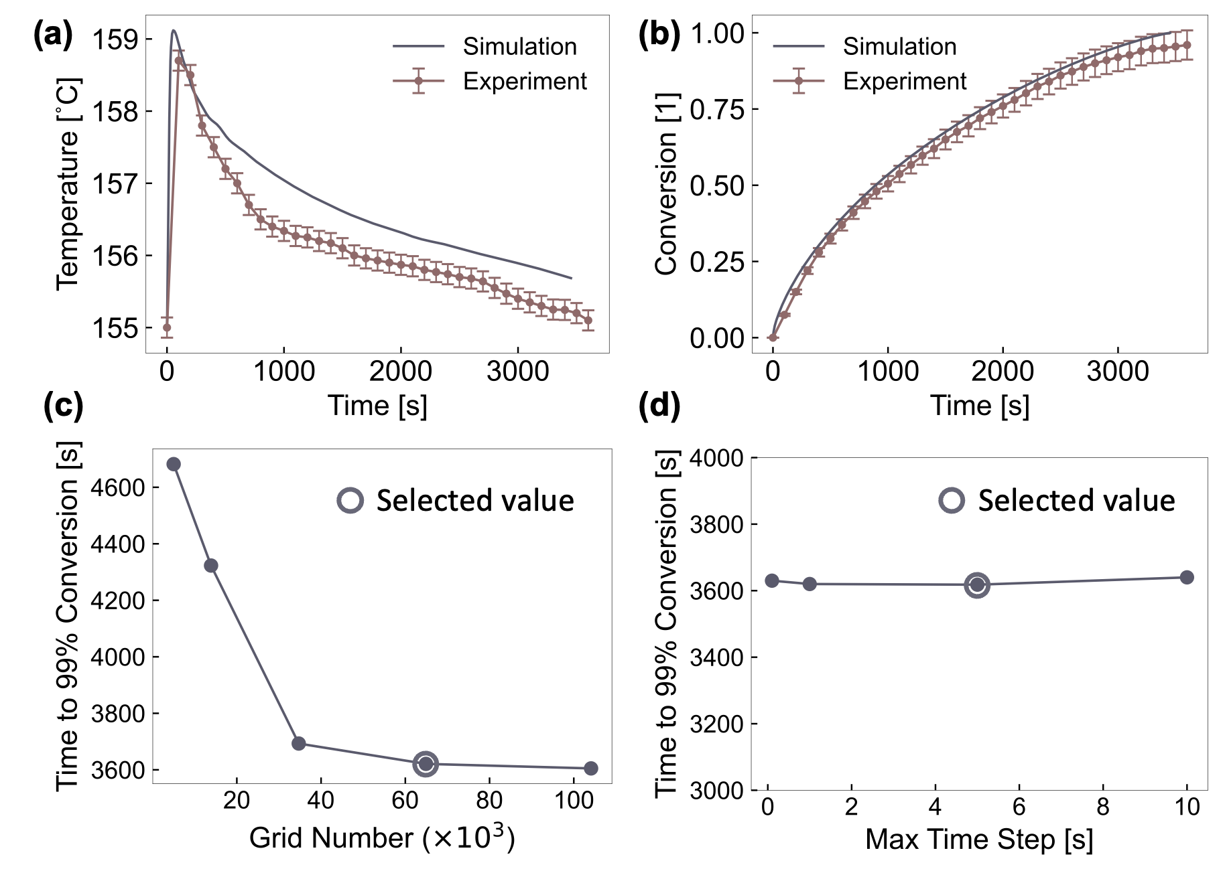
模型有效性和网格与时间步独立性验证
与实验对比，平均绝对百分比误差仅0.30%
网格数与最大步长约束的独立性验证表明，进一步加密网格或减小最大步长约束对结果影响均小于1%。本研究取网格数为64900，最大步长约束为10s。

Slide 12
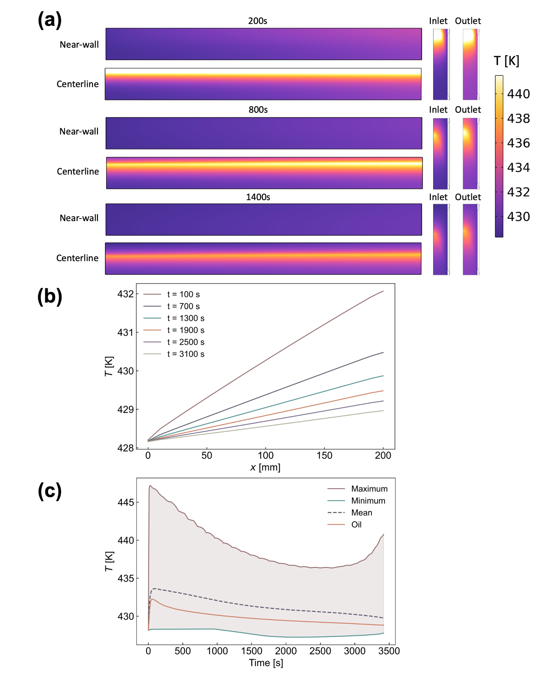
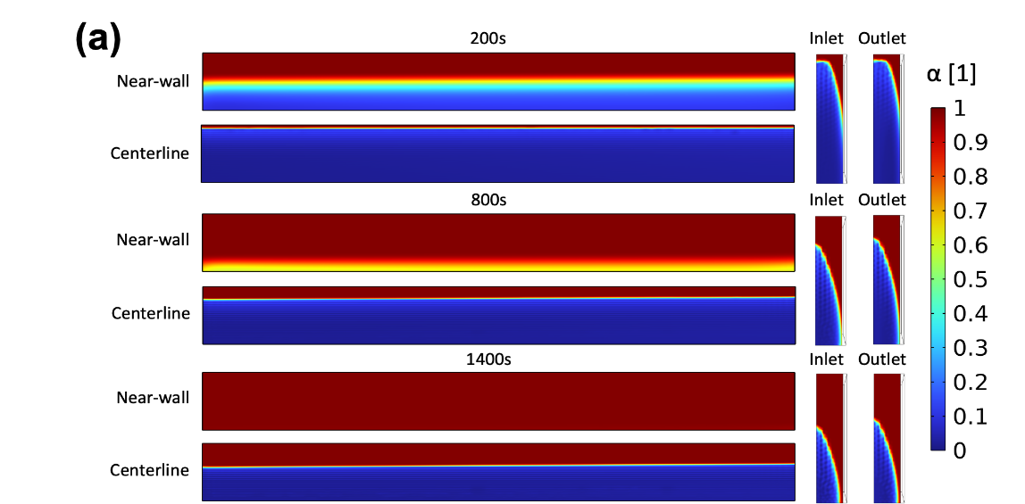


无翅片反应器水合过程
反应器内温度分布分析表明，材料导热性不足导致床层温差显著（最高达17K），需强化传热
反应进程从界面逐层向核心推进，其速率由传热与质传共同控制，导致床层呈现显著的空间非均匀性

Slide 13
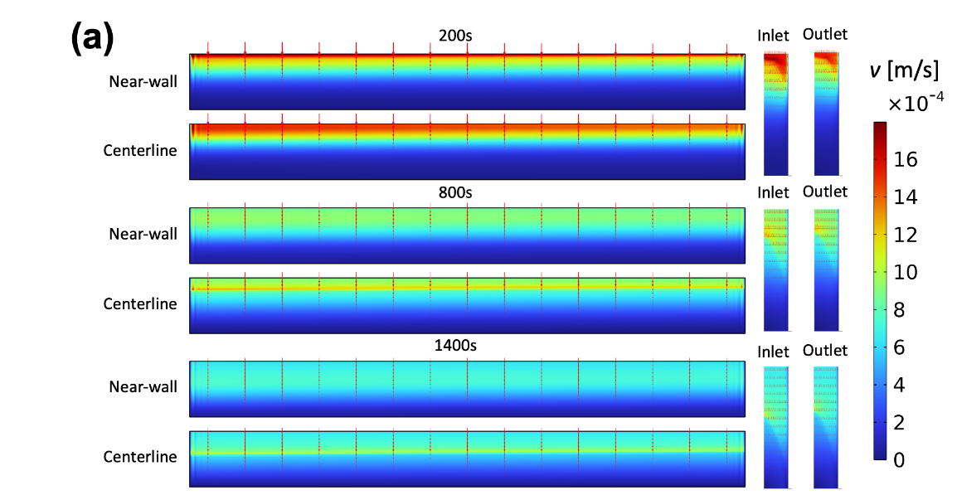


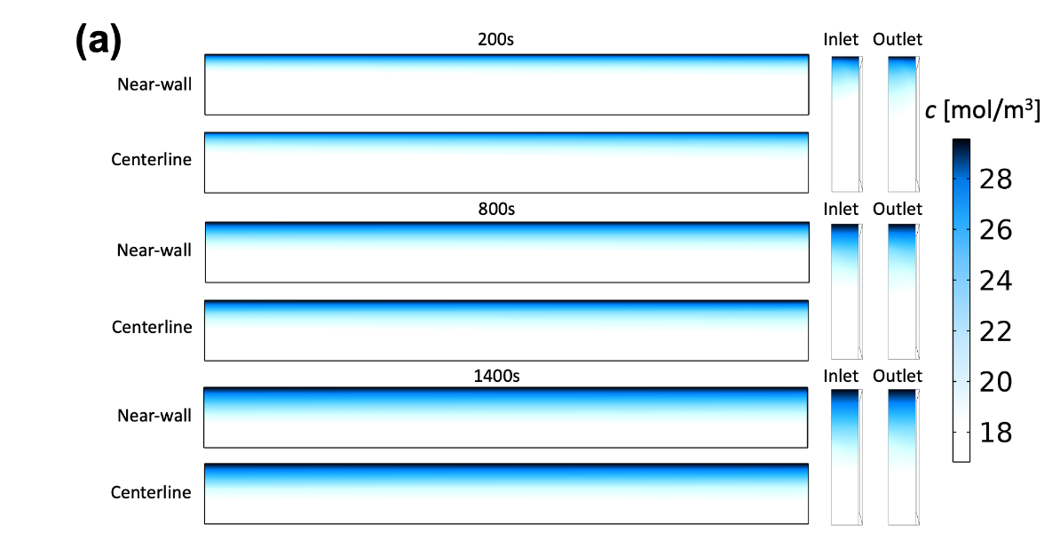

无翅片反应器水合过程
气体流速呈现显著的非均匀分布，其空间差异与随时间的变化均由反应驱动的流体动力学特性决定。
水蒸气浓度分布相对均匀，但其随传质距离增加而显著降低的现象主导了反应速率

Slide 14
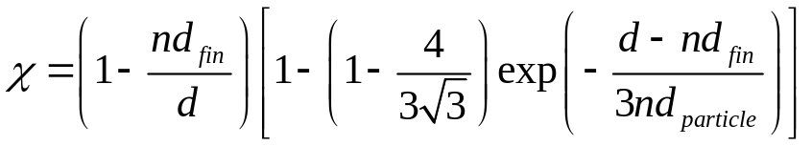
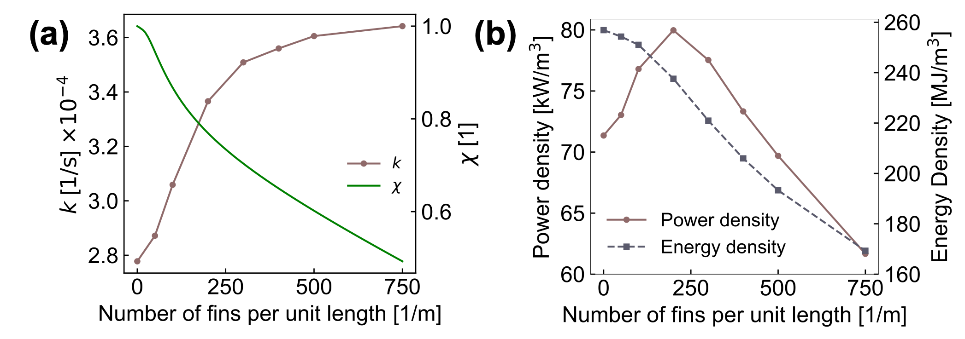
翅片数量对反应器的影响
翅片体积惩罚因子：有无翅片结构下体积储能密度之比
随着翅片数量的增多，反应速率加快程度趋向饱和而储能体积损失持续增加
最优翅片数量为200个每米，此时功率密度达到最大值

Slide 15
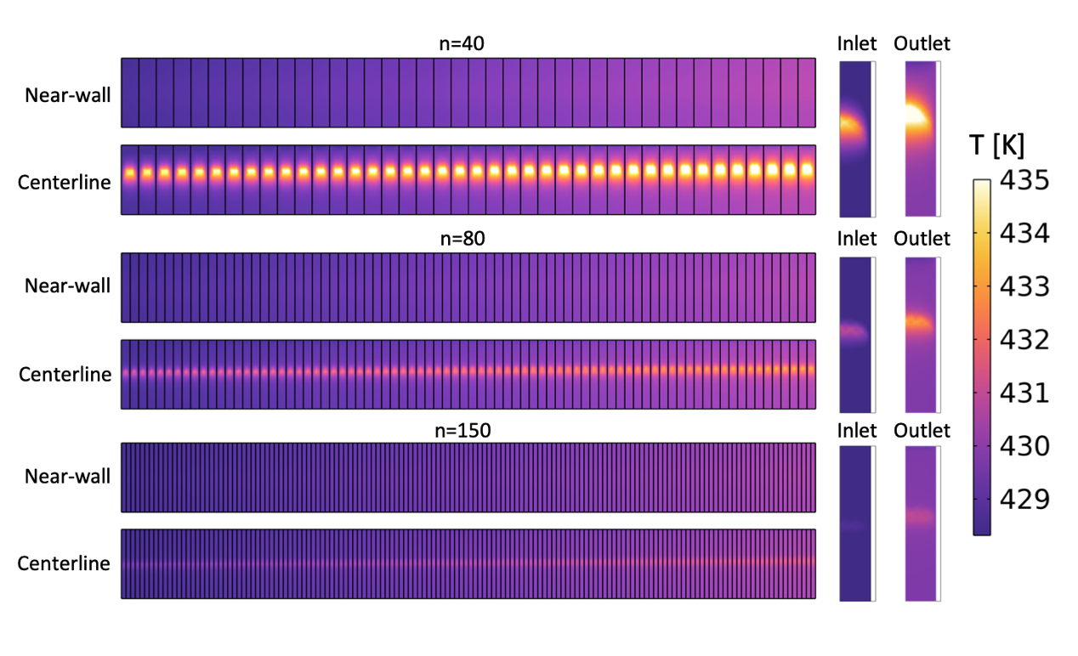
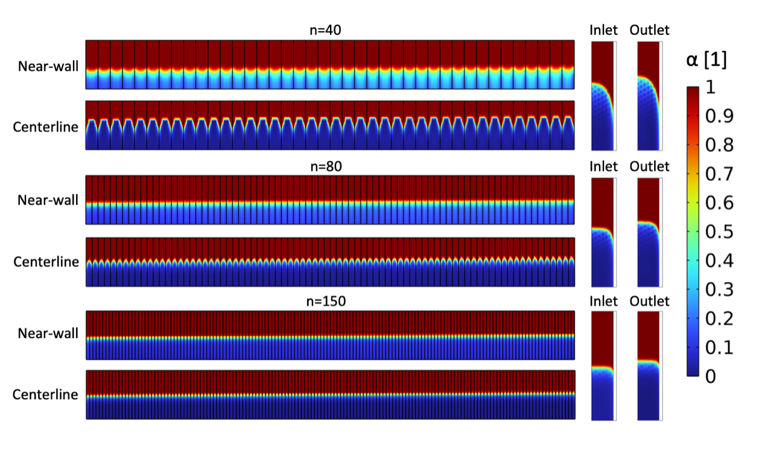
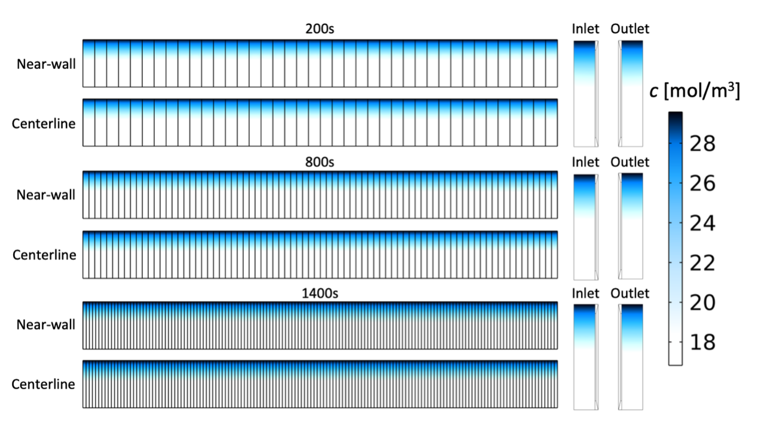
翅片数量对反应器的影响
表明传热性能的提升有效地促进了反应的均匀进行
翅片数量的变化对浓度场的影响不显著，浓度主要受传质界面距离的影响，而非传热结构的变化

Slide 16
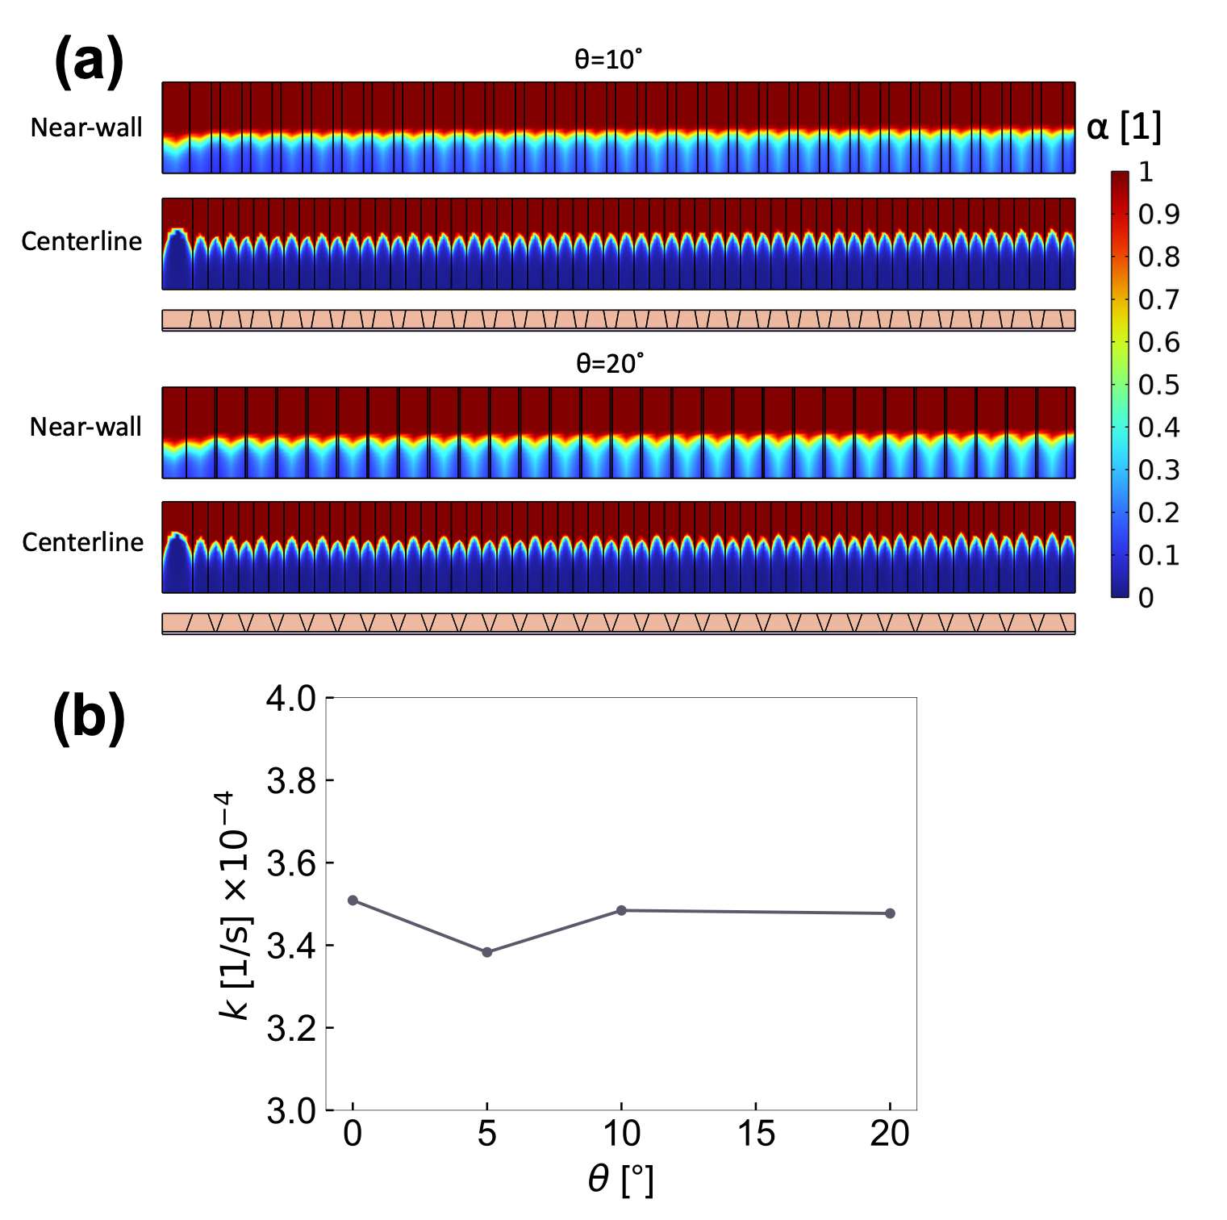
翅片角度对反应器的影响
翅片角度对反应器整体性能的影响较小，可以忽略不计

Slide 17
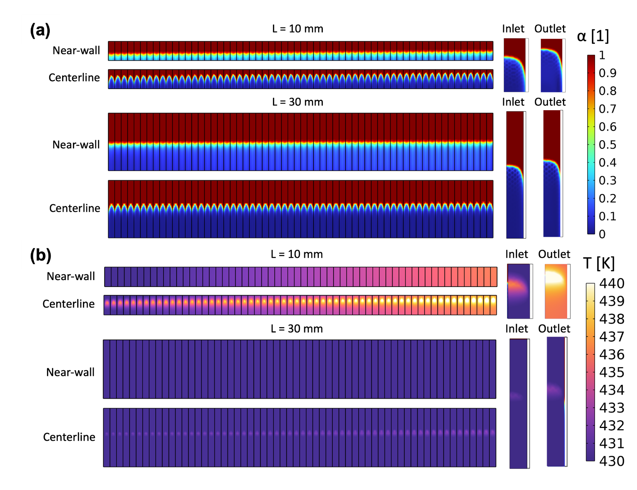
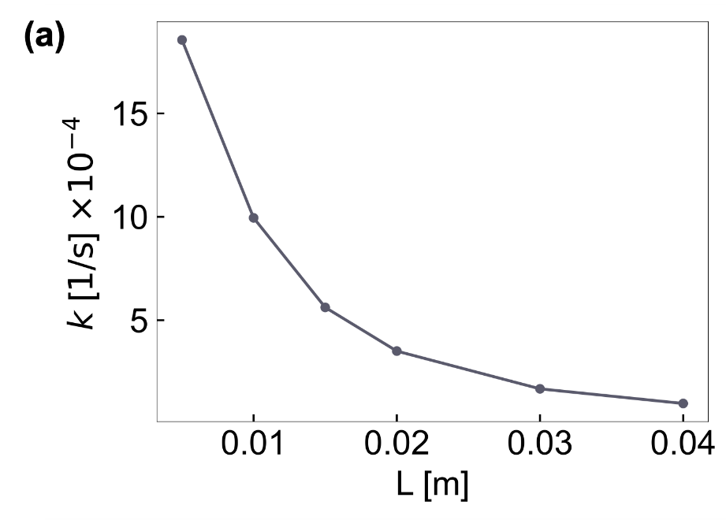

单元长度对反应器的影响
反应速率随长度增加而下降，但是反应前沿推进速度不随单元长度成比例变化，表明颗粒尺寸是决定反应速率的关键微观几何参数；
较短的单元长度能够产生更显著的进出口温差，这对反应器的热管理设计具有指导意义

Slide 18
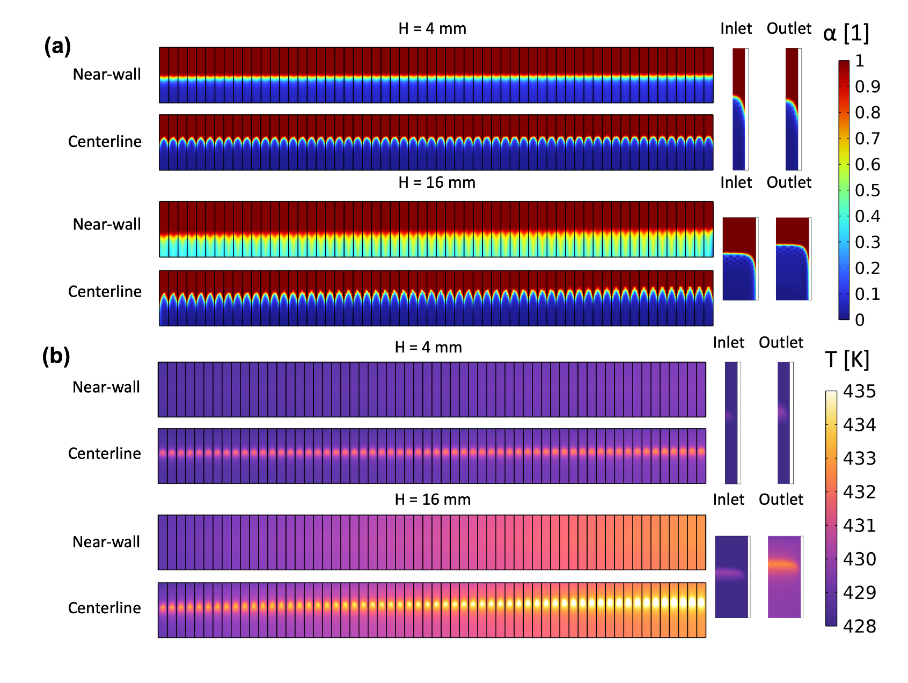
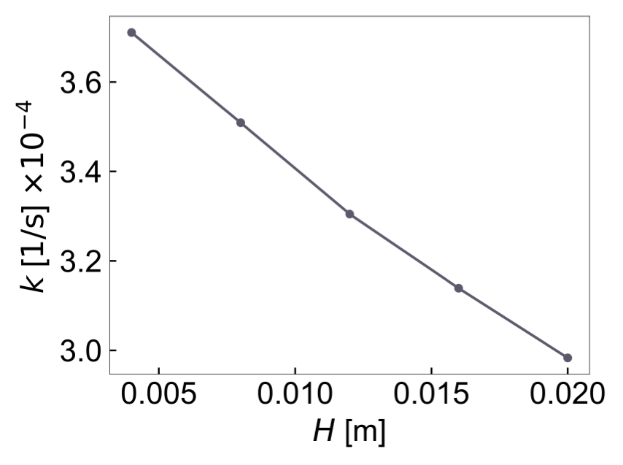
单元厚度对反应器的影响
反应器单元厚度的增加会导致反应速率线性下降，同时加剧传热阻力与温度分布不均。
当厚度从4mm增至16mm时，导热油温升从2K升至5K，而反应物与流道距离的增加进一步强化了传热方向的温度梯度。

Slide 19
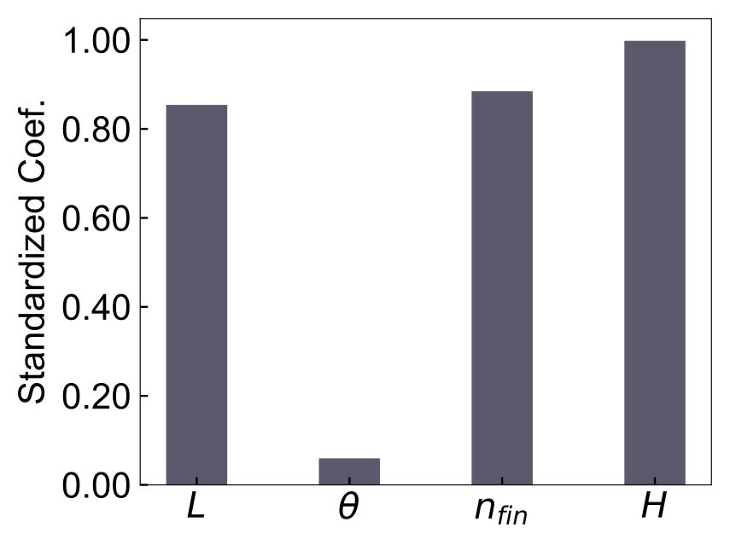
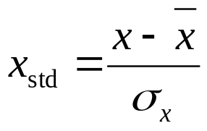
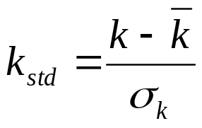
显著性分析
采用标准化回归系数分析方法，量化各几何参数对反应器性能的影响程度
大小排序为 |H| > |n_{fin}| > |L| > |θ |。角度影响可忽略不计，其余三个参数的影响均较为显著，且影响程度相当。
而三个有效参数的调节方向不同：考虑功率密度时翅片数量存在最优解200个每米，单元厚度和单元长度均应尽可能小以提升速率。而单元厚度应匹配预期的导热油温差，单元长度应匹配预期的反应总时长。

Slide 20
四、研究结论

Slide 21
研究结论
（1）揭示了水合反应从界面向内部逐层推进的特征，阐明了温度、浓度、流速分布与反应进程的相互作用关系，证实了传热是影响反应器性能的重要因素并得到了有效改善，而传质性能未能有效改善。
（2）通过参数扫描研究，发现翅片数量通过提升传热面积和温度均匀性显著加快反应，存在最优翅片数量（200个每米）使功率密度达到最大；而翅片角度对性能影响微乎其微。
（3）通过标准化回归系数分析，建立了各几何参数对反应速率影响的定量关系，明确了单元厚度H、翅片数量 和单元长度是显著的影响因素，且影响程度相当。
（4）为反应器优化设计提供了明确方向——减小单元厚度和长度可显著提升反应速率，但需在功率密度、能量密度、温差需求等实际约束下平衡。

Slide 22

汇报完毕，恳请指正
COMSOL Conference 2026
中国科学技术大学
中国科学院广州能源研究所
2026年10月22日

